Slide 1
LECTORES COMPETENTES
Francisco Bustamante martínez
COLEGIO CAMPESTRE (Edelmira niño nieto)
Armenia – Quindío
2024

Slide 2
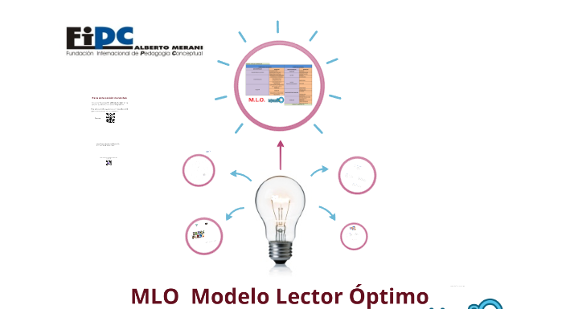

Slide 3
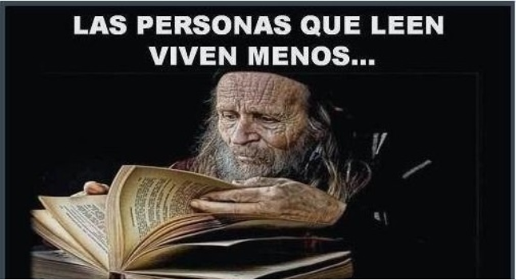

Slide 4
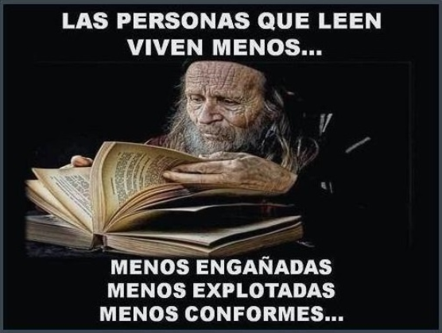

Slide 5


Slide 6
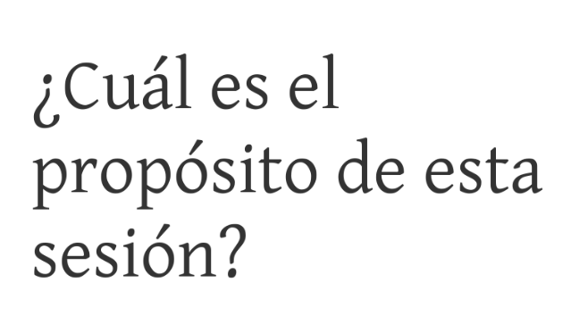

Slide 7


Slide 8
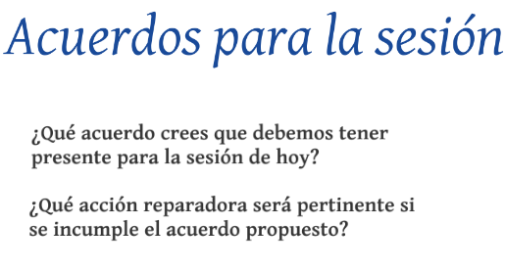

Slide 9
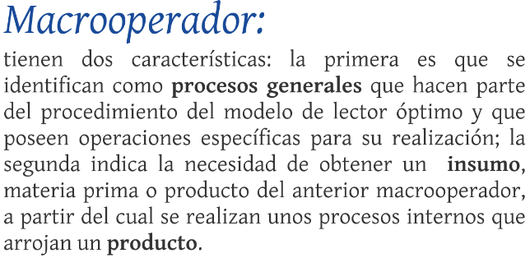

Slide 10
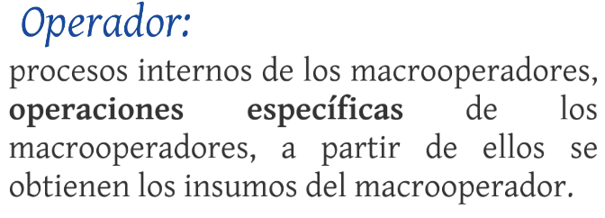

Slide 11


Slide 12
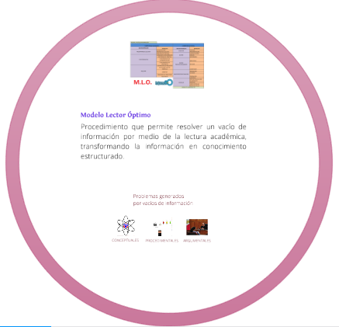

Slide 13
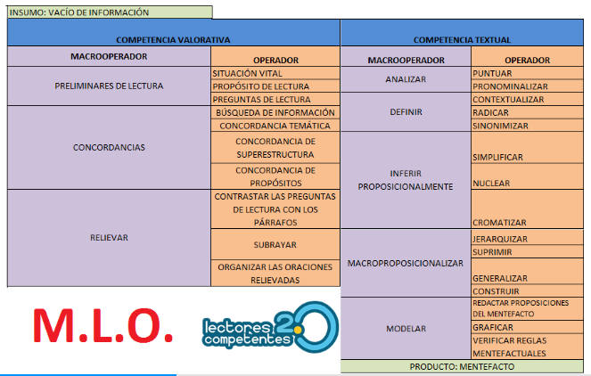

Slide 14


Slide 15
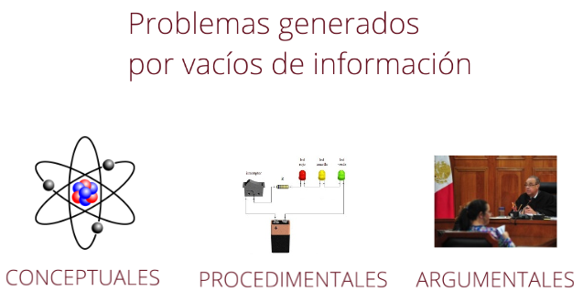

Slide 16
Situación vital….

Slide 17
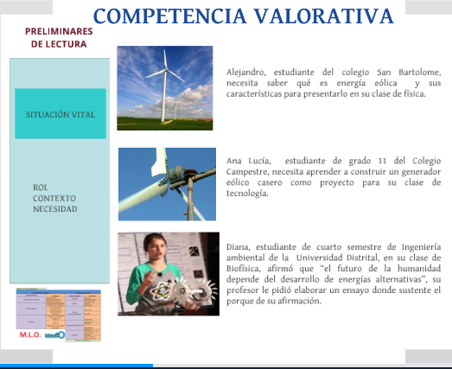

Slide 18


Slide 19


Slide 20


Slide 21
Propósito de lectura….

Slide 22
Hagamos una Ejercitación …….
Por filas…… escribir un propósito de lectura de una estructura semántica asignada por el profesor, tomando como punto de referencia las situaciones vitales vistas anteriormente.
Tener en cuenta el verbo en infinitivo + ámbito temático.

Slide 23
Socialicemos y retroalimentemos el ejercicio…..
Participación activa

Slide 24
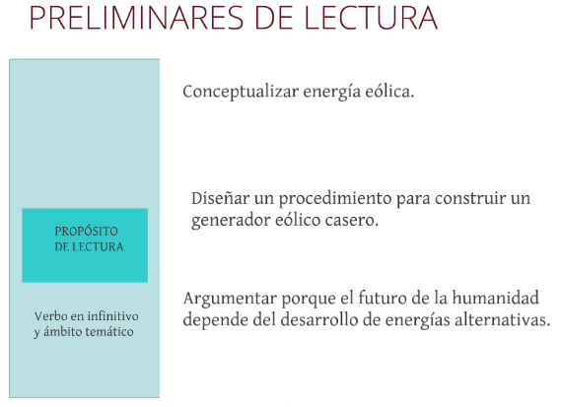

Slide 25
Preguntas de lectura…….

Slide 26
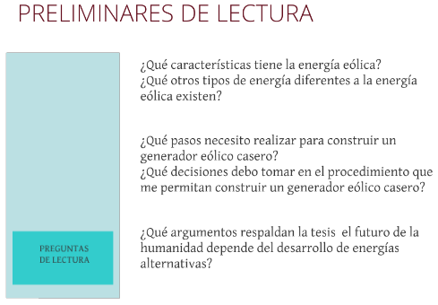

Slide 27
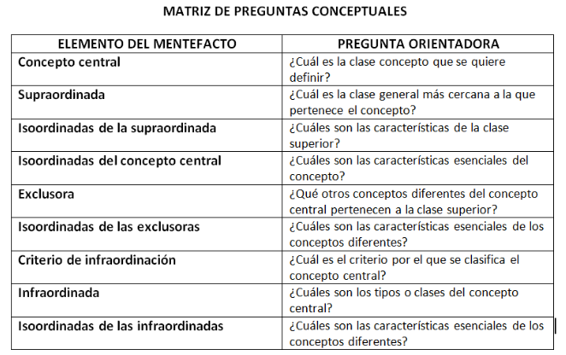

Slide 28
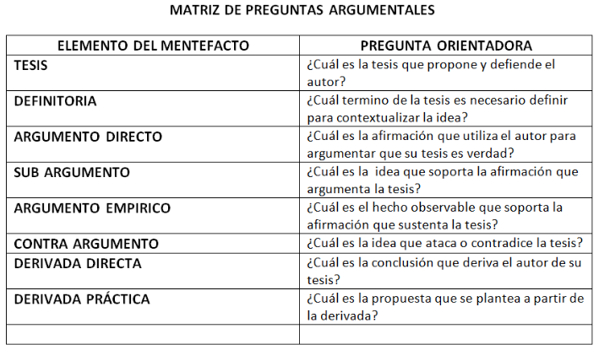

Slide 29
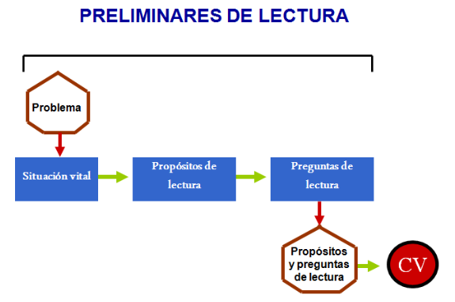

Slide 30
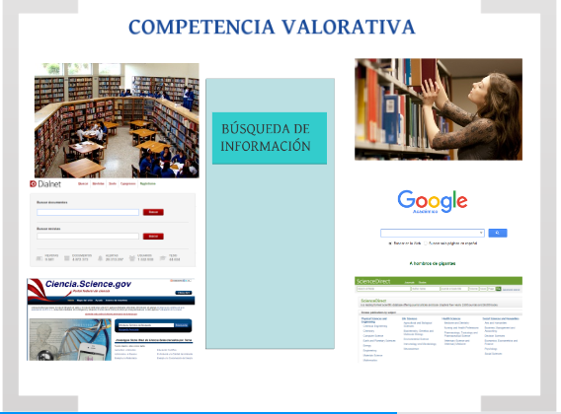

Slide 31
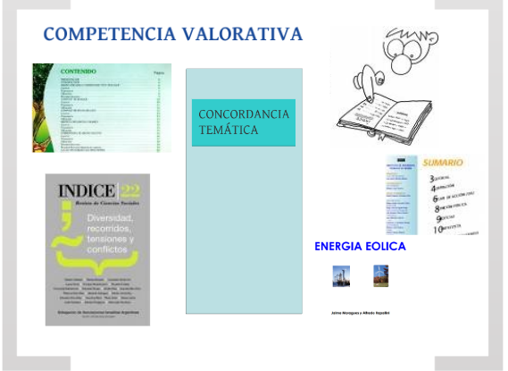

Slide 32
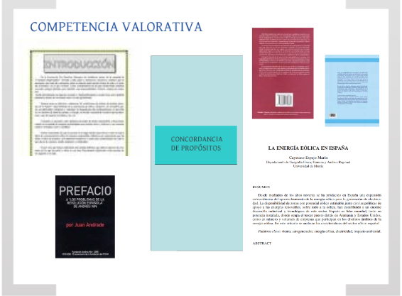

Slide 33
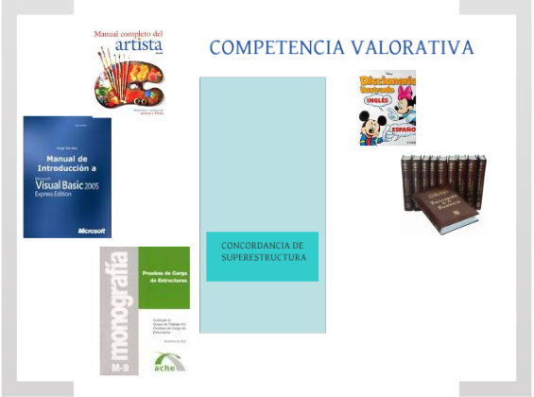

Slide 34
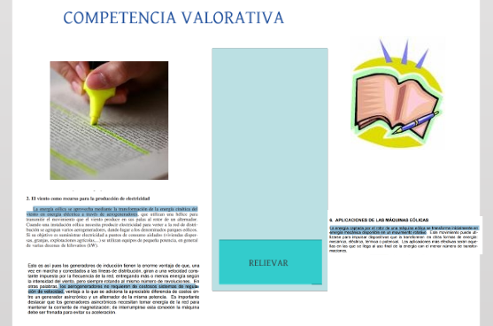

Slide 35
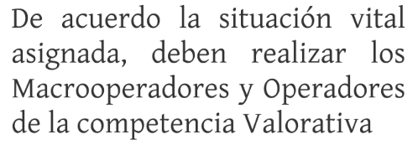

Slide 36
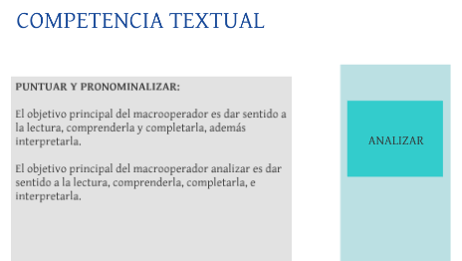

Slide 37
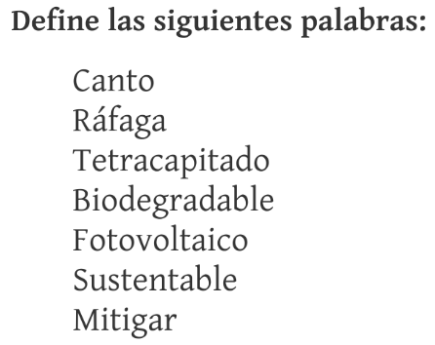

Slide 38
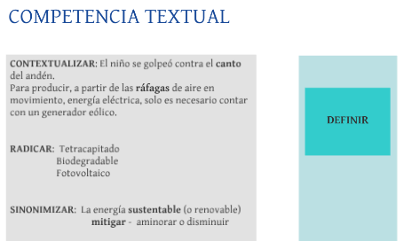

Slide 39
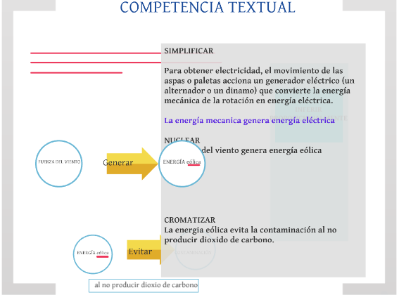

Slide 40
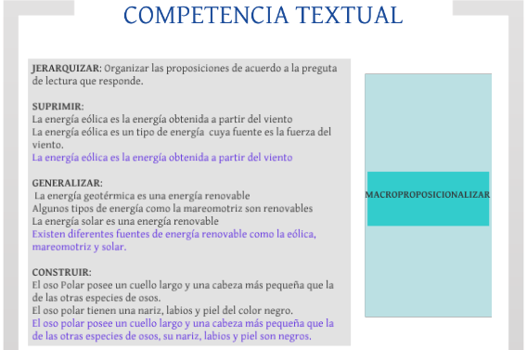

Slide 41
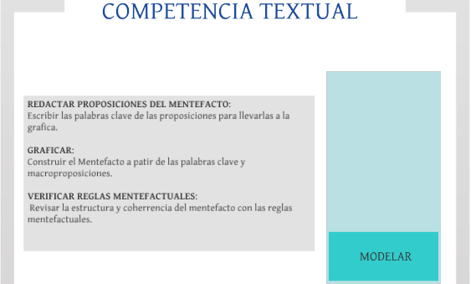

Slide 42
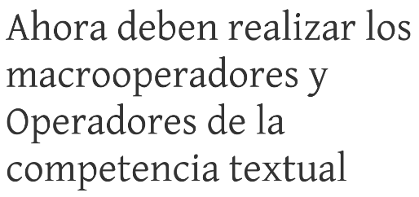

Slide 43
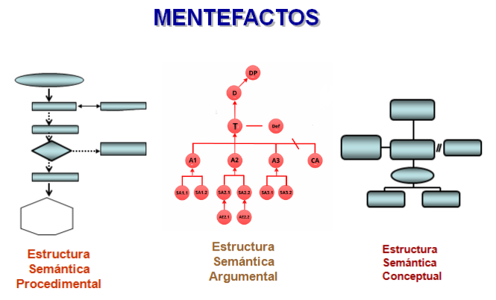

Slide 44
Y así tenemos como producto….

Slide 45
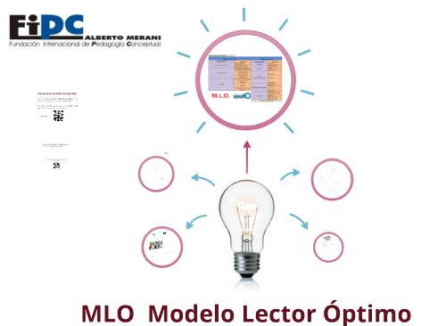

Slide 46
Gracias por su atención !!!

